Slide 1






倍而兔募資平台
指導教練：卡斯伯
團隊成員：Anne、Blue、Clara、
Esther 、John 、JarDar

Slide 2

目 錄
創作理念
成員介紹
概念發想、企劃
開發過程
平台展示
使用技術
遇到問題
最喜歡的點、巧思
心得
其他 (時間規劃)
Notes:
創作理念、成員介紹：為什麼要做這個作品
開發過程：如何企劃，規劃中的故事
不好的案例（流水帳介紹）：我們寫了使用者故事、wireframe
好的範例：在畫 wireframe 的過程中，因為團隊間 …
使用技術：請當做在場的人都並非認識 Vue.js，重新介紹如何完成此作品
困難點：遇到什麼樣的狀況，然後是怎麼解決的
最喜歡的點：介紹自己在這個作品上額外的巧思，以及說明為什麼喜歡這個設計
心得：可以總結自己在這之中學了什麼，然後給予每件事情評個分（例如團隊分數、學到的知識內容）
其他建議： 時間規劃，把時間放在介紹起來「最順的地方」（或者最有看頭的地方）
別花太多時間介紹太基本的功能，例如：登入註冊
好的方式：直接開好多個瀏覽器，都已經登入各身份
這是一場 Show，如何適當的展示也是重點

Slide 3
起心動念

Slide 4
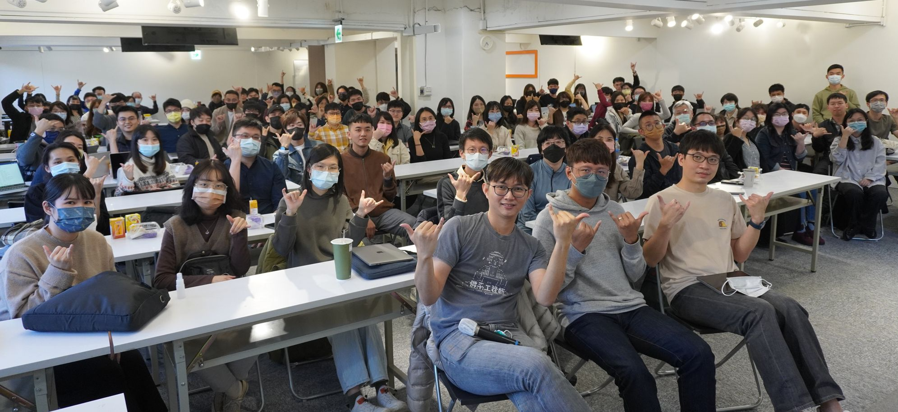
一切的起點 ...
首次相見歡
認識彼此，決定了未來三個多月燃燒生命的專題題目：募資網站！
Notes:
2023 / 3 / 5
首次相見歡
認識彼此，決定了未來三個多月燃燒生命的專題題目：募資網站！

Slide 5
起心動念
優化圖片
緣起
市場研究
團隊討論
Notes:
因為組員們都對募資網站感興趣，加上平時也或多或少有贊助的經驗，因此選擇募資網站作為我們的 project 題目。
觀察到目前市場上的募資網站，大部分都是屬於物品、線上活動的募資，較少是線下活動、實體這類的募資項目。
因此為了提供這類型的募資項目一個募資管道，在我們團隊幾經討論後，訂下第一階段的募資類別：校園、公益、市集
為了解決現有的___問題，我們決定設立一個募資平台...
因為大家都對募資方案 當初我們會想要做實體活動的募資，好像是因為目前的募資網站好像都是線上活動居多。 提供目前實體活動較少有募資管道的問題。 發現募資市場需求的故事。 目標確認後，我們開始了對平台的規劃及發想，首先就是讓使用者如何能快速認識我們的平台，並能及時的獲得解答與贊助，過程中也有參考了市面上同類型的網站，如：挖貝、嘖嘖、Hahow、 flyingV 、手手公益 ...
緣起 - 講述創辦人背景及發現募資市場需求的故事。
市場研究 - 說明網站設立前對募資市場的調查研究，以及意義和影響。
團隊討論 - 介紹團隊如何討論和分析市場調查數據，確定網站發展方向。
構建一個易於使用和理解，具有公信力的網上募資平台。
提供愛心人士志願捐款和募集資源的平台，支持有需要的團體。

Slide 6
概念發想、企劃

Slide 7
過程
優化內文
規劃
設計
開發

Slide 8
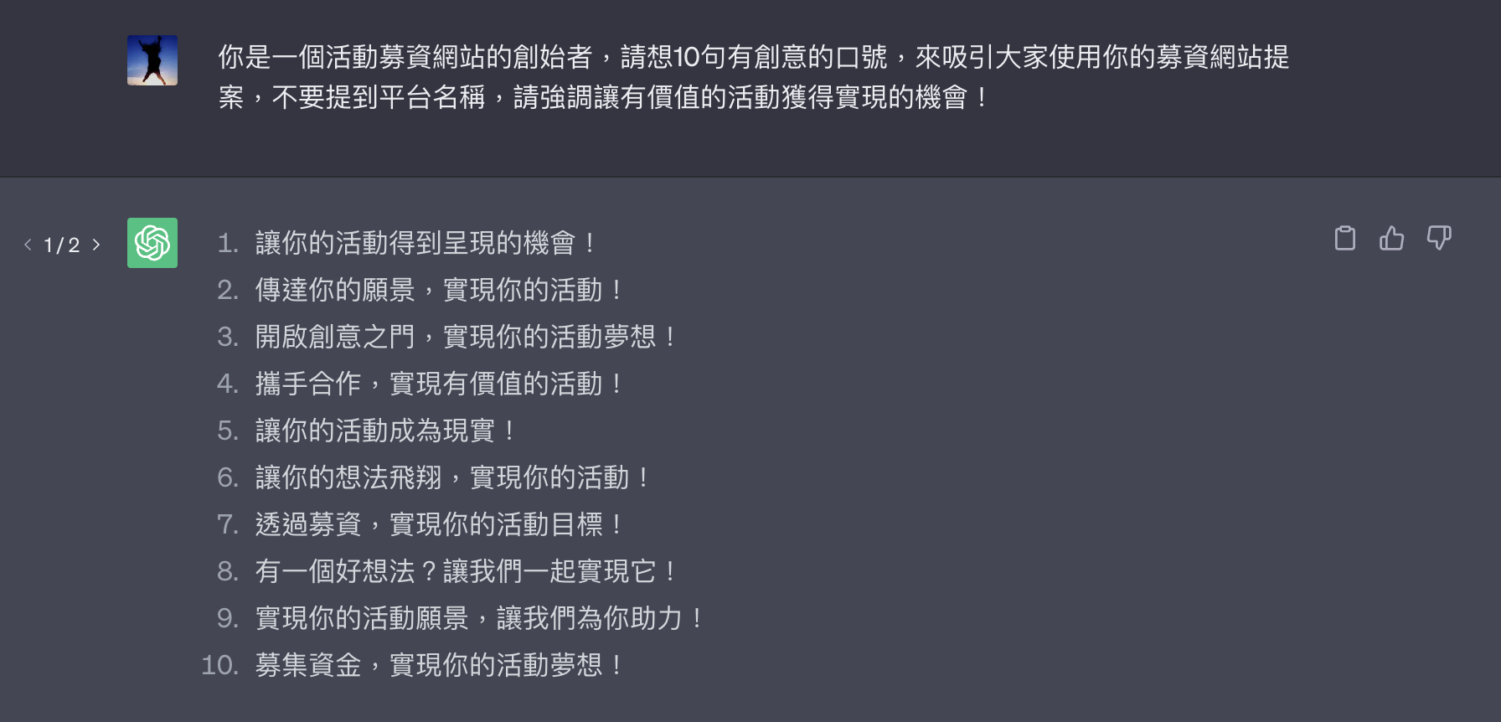
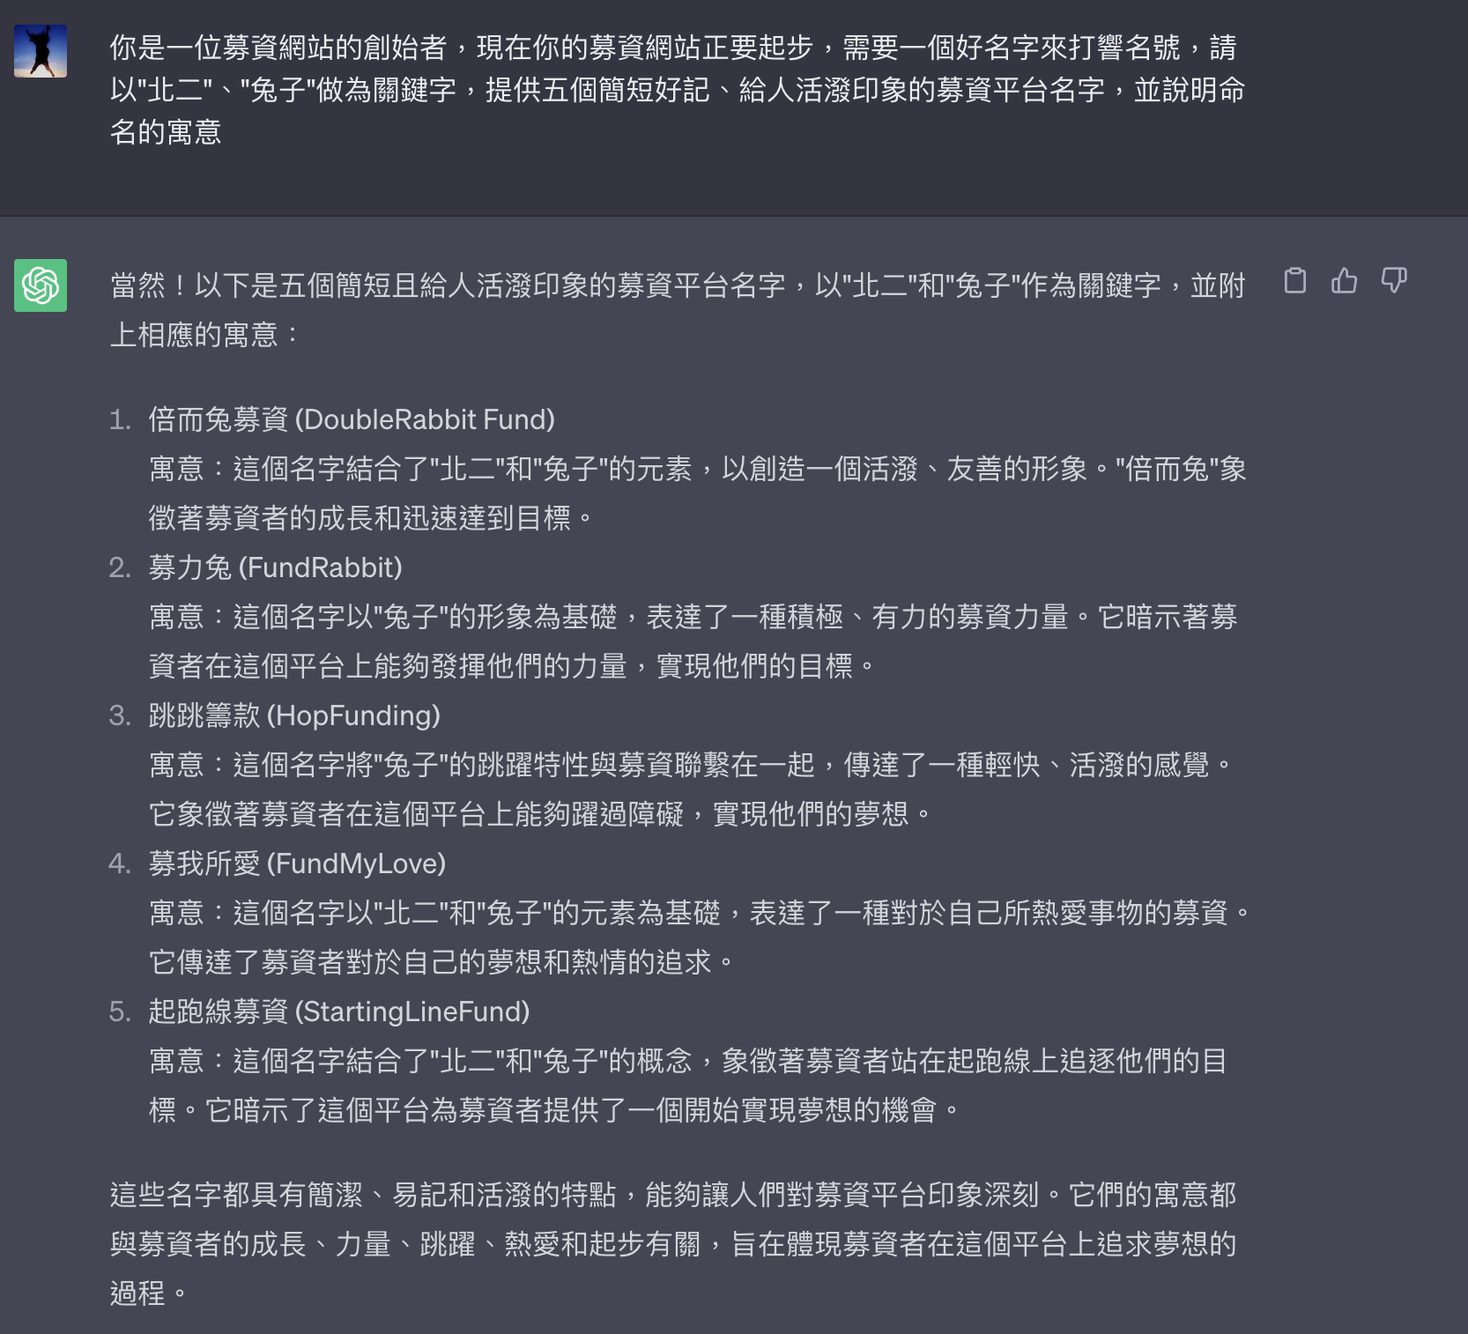
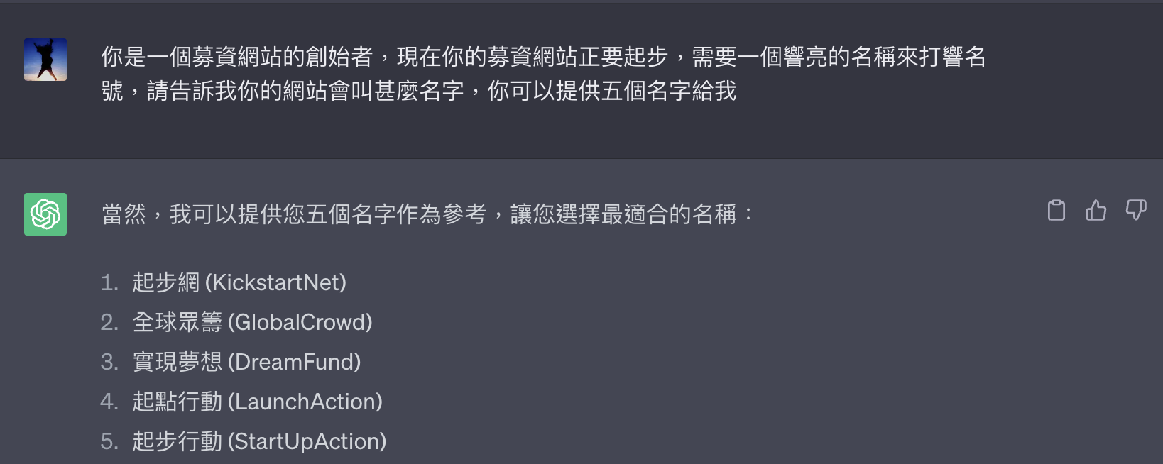
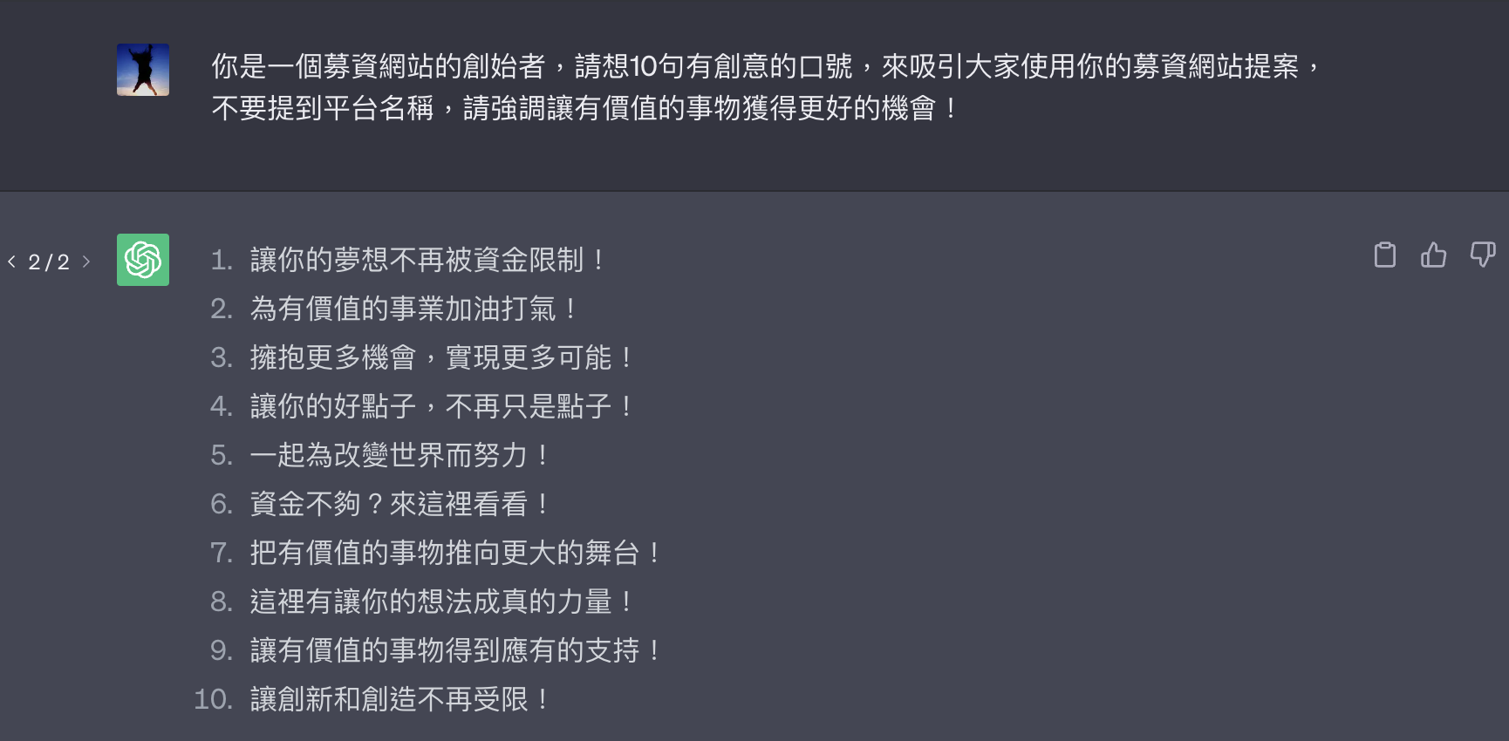
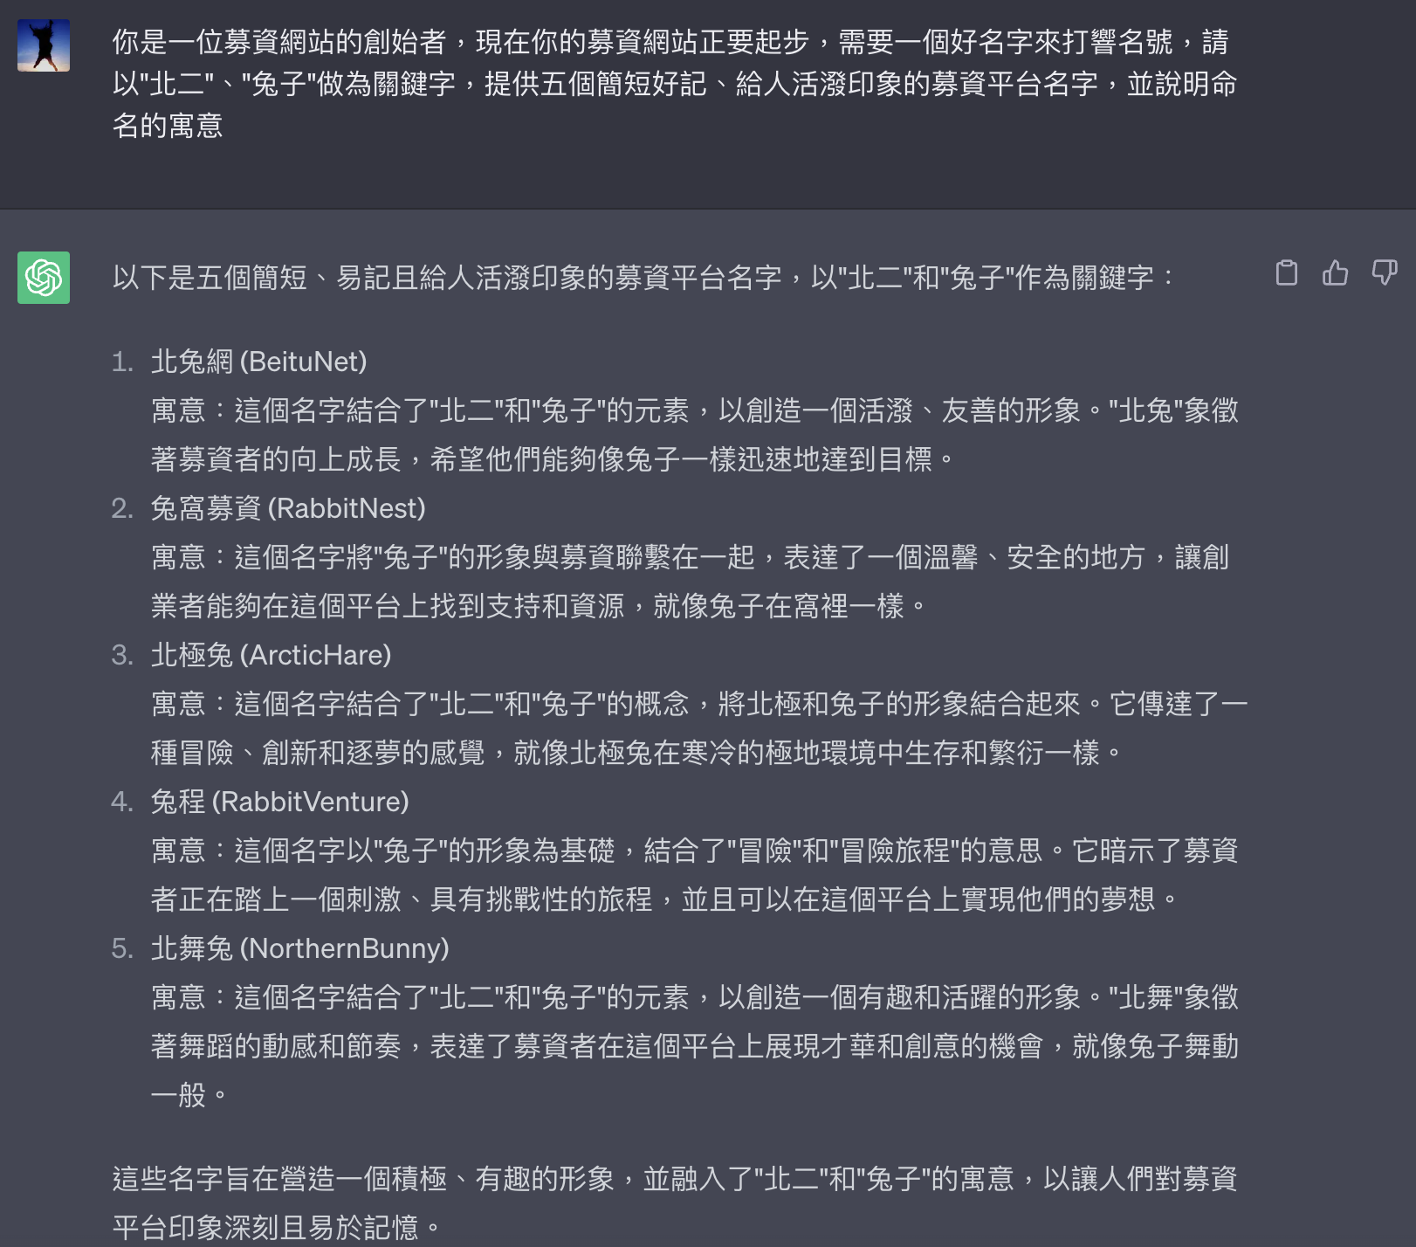
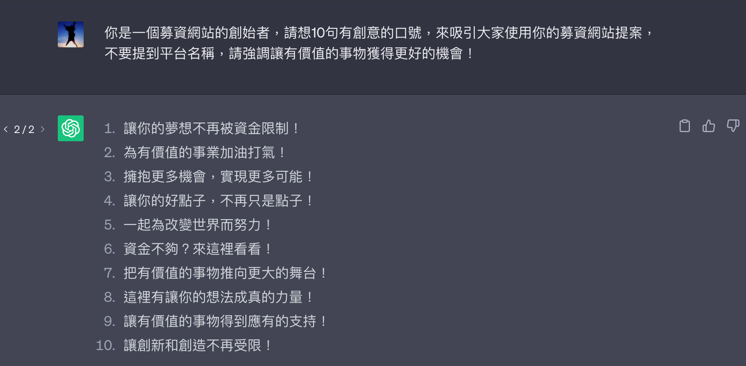
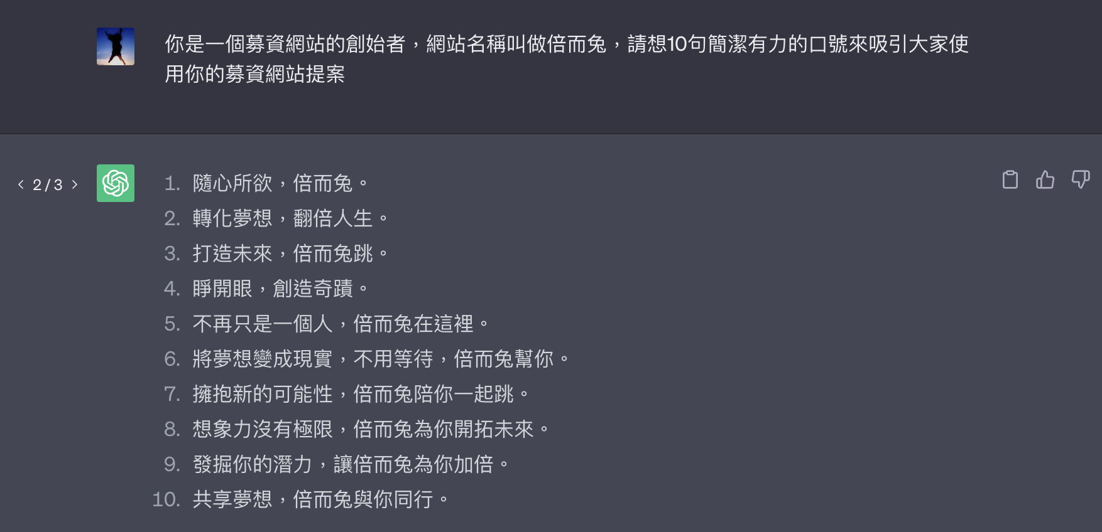
概念發想
優化內文
Notes:
「倍而兔」的命名是因為我們在兔年相遇，又因為六角學院的 Node.js 企業專題班而聚在一起，然後我們被排到第二組，所以經過各種排列組合，及請教 ChatGPT 後，取名為「倍而兔」。
平台名稱確認後，繼而延伸發想 slogon 及其他視覺風格衍伸。

Slide 9
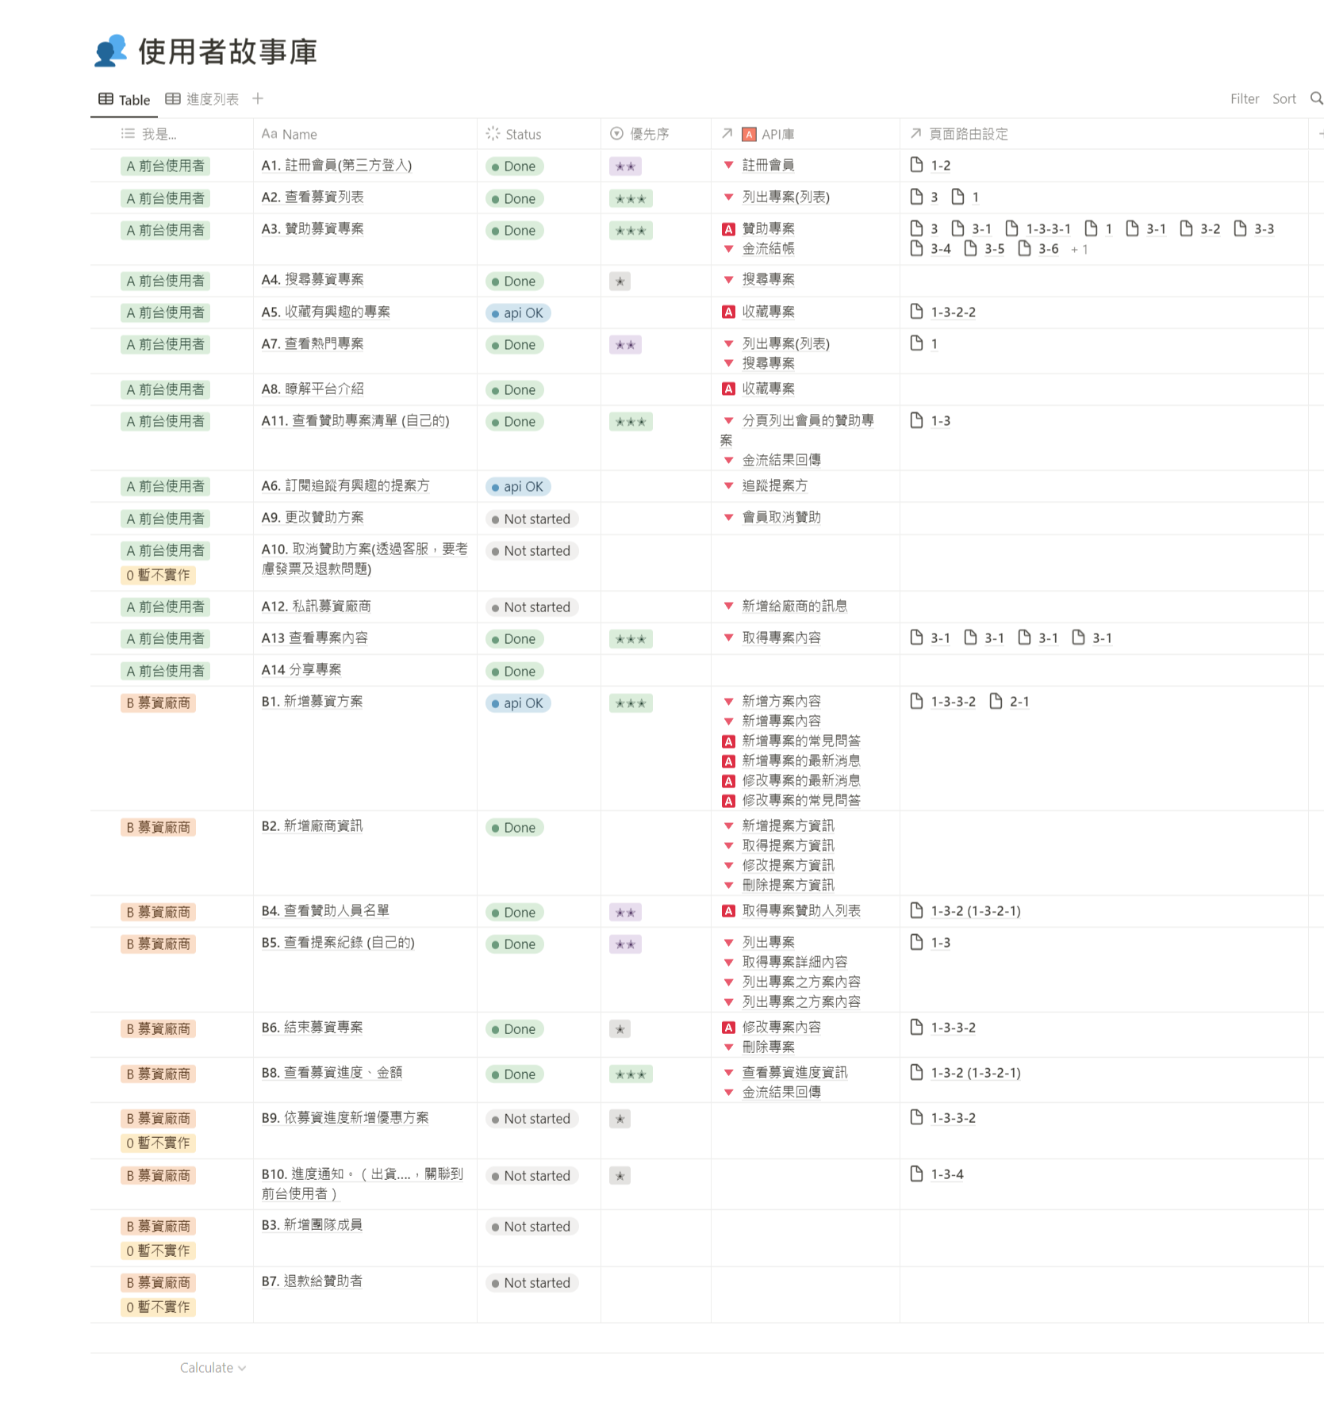
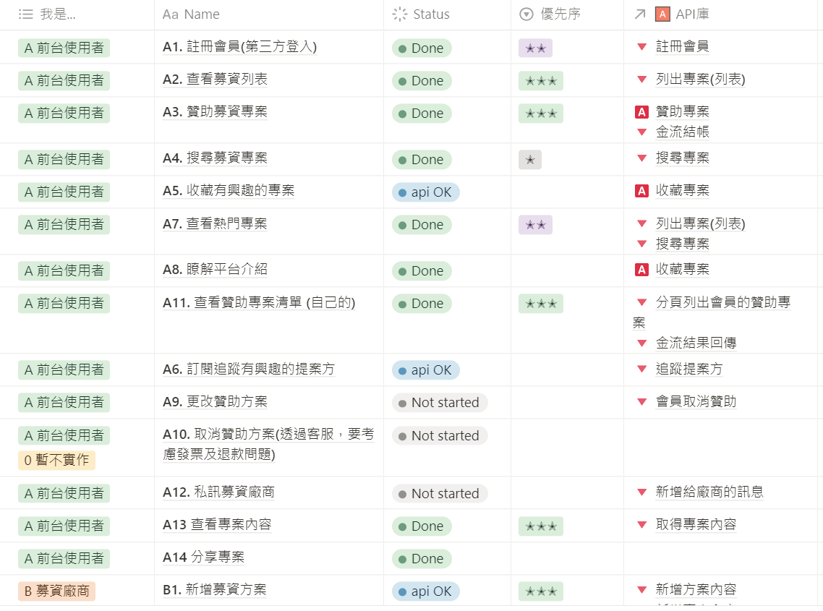
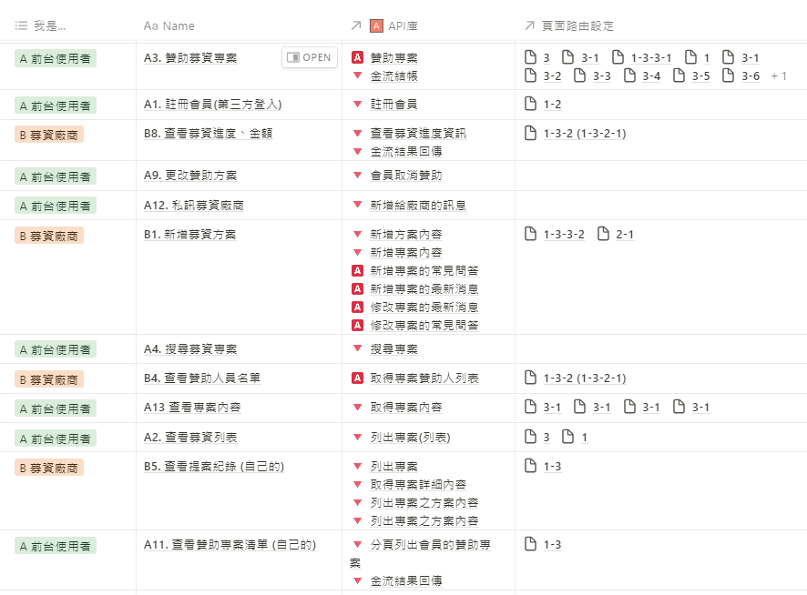
使用者故事
Notes:
在我們開始建置我們的募資網站之前，我們先進行了一系列的規劃和設計的工作，以確保我們的網站能夠符合使用者的需求和期望。 所以我們先列出使用者故事，也就是我們期許使用者能在我們的網站做到那些事，總共有4個角色 1. 一般民眾 2. 贊助方 3. 提案方 4. 平台管理者 然後，我們進行了使用者故事的撰寫，也就是用一種簡單而具體的方式來描述使用者在使用我們的網站時，會有哪些動機、行為和結果。

Slide 10
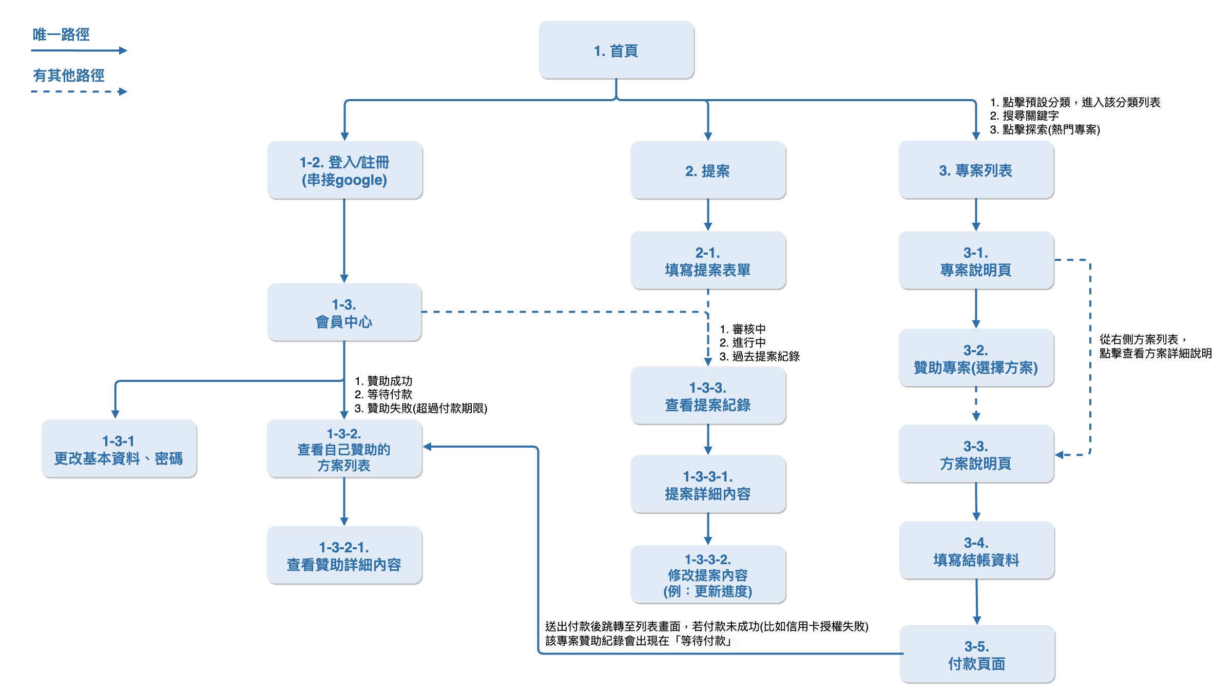
規劃平台架構
Notes:
接著，我們進行了網站架構的設計，也就是要決定我們的網站有哪些主要的頁面和導覽，以及它們之間的關係和流程。 從使用者故事中，我們歸納總結出我們平台的架構

Slide 11
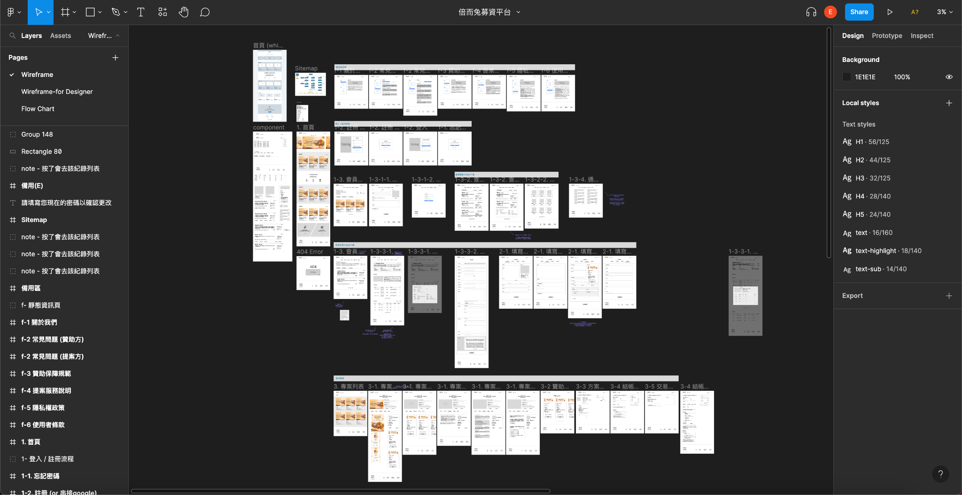
繪製 Wireframe
優化圖片
Notes:
再來，我們依據架構進行了線稿（wireframe）的繪製，這是一種構想我們的網站及頁面所需元素的排列和互動關係的呈現的方式。 總共 40 個頁面的線稿圖 wireframe 這是一種呈現我們的網站的版面和元件，以及它們之間的排列和互動關係

Slide 12
網站風格
童趣風格
溫暖的色調
明亮的色彩
Notes:
有了前面的幾項規劃後，就可以進到設計階段，但是在進入設計之前，我們需要先決定整個網站的調性及風格，為了….(原因還沒想好)，所以我們選擇了童趣風，並希望以溫暖、明亮的色系為網站主要基調。將這些準備好後，就可以進入設計階段了

Slide 13
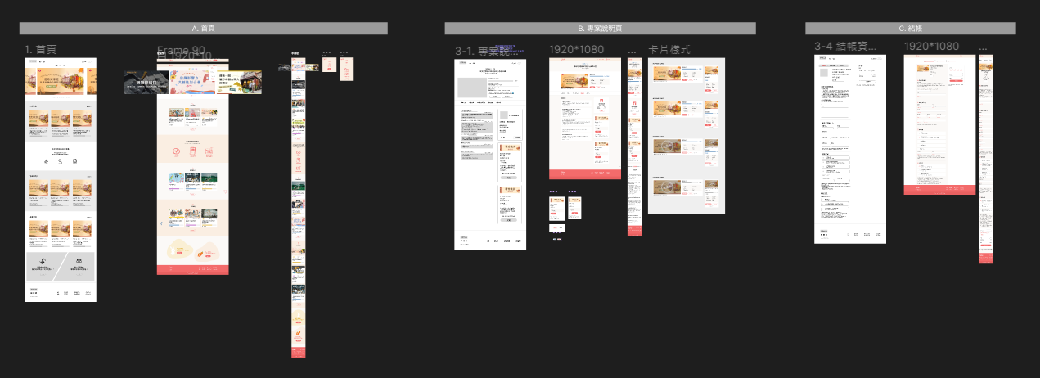
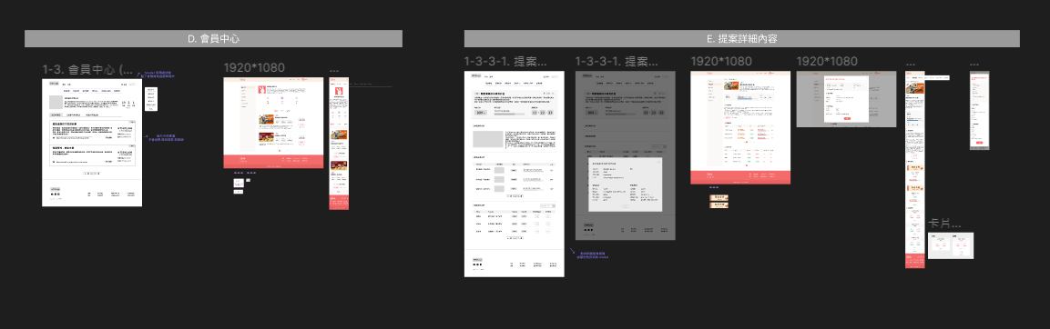
頁面設計
Notes:
根據我們的要求，設計師設計出了我們網站的主要頁面

Slide 14
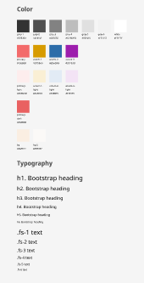
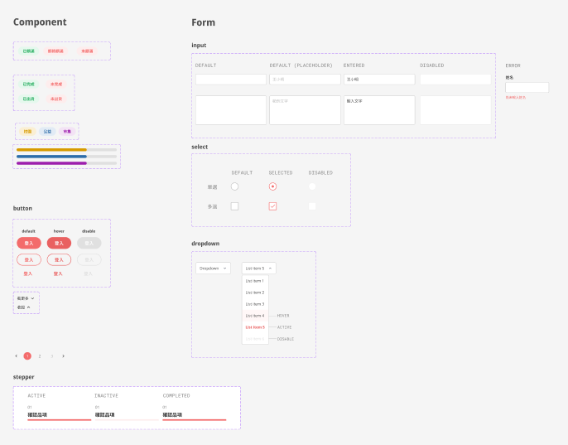
設計系統
Notes:
以及整體網站的設計系統，包含主色、字型及網頁元件…等，在與設計師溝通的過程中，也有學到蠻多的，這個在後面的章節會跟大家分享 以及相關網頁中會使用到的元件的設計 有關設計系統的部分，其實在與設計師溝通的過程中，也有學到蠻多的，這個在後面的章節會跟大家分享

Slide 15
開發過程
Notes:
在等設計師設計的同時，我們開始著手開發

Slide 16
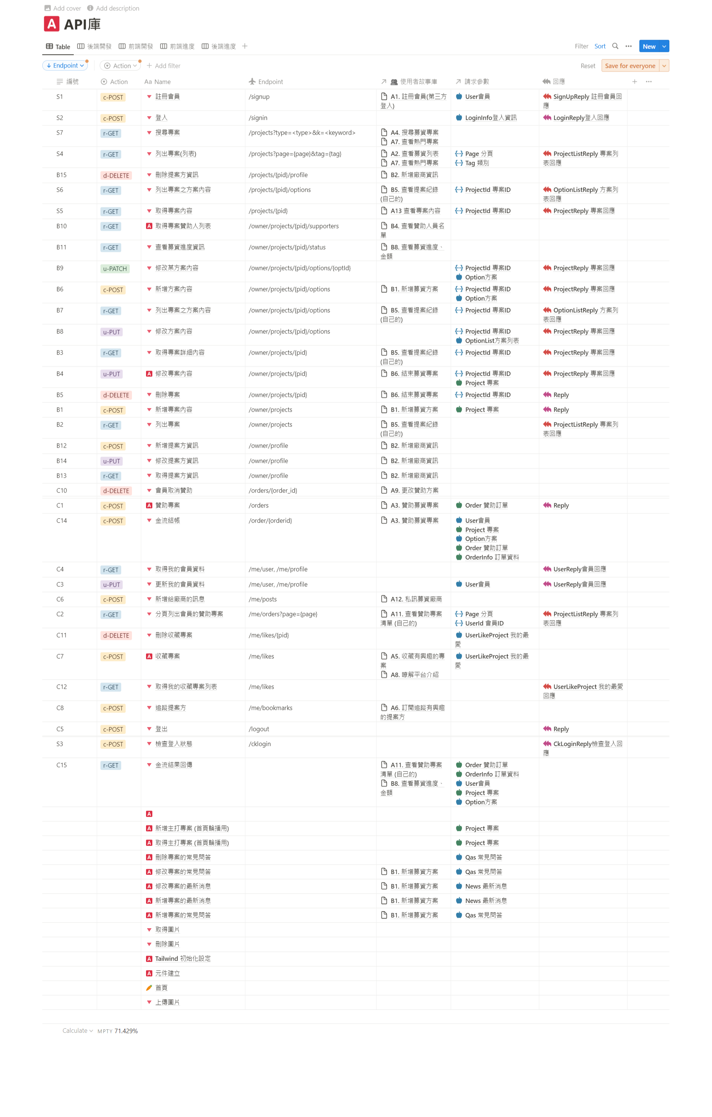
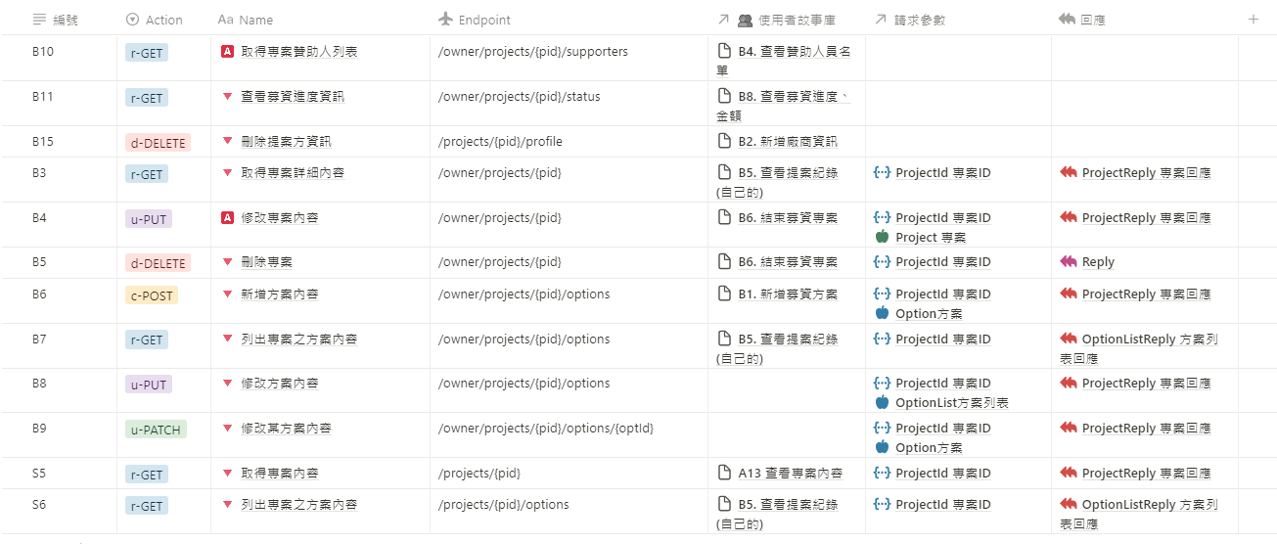
API 規格
Notes:
首先是規劃網頁資料的部分，在有了使用者故事之後，我們可以依據這些使用者的行為，去規劃網站的資料架構(?)，並且針對這些故事來規劃前端與後端溝通時所需的 api ， Api 高達 50 支，涵蓋使用者、募資專案、提案方、贊助方…的增改刪查 節錄其中與專案相關的操作
像是提案方針對專案的增改刪查及專案所屬方案的增改刪查
這些 api 是依據使用者故事延伸而來

Slide 17
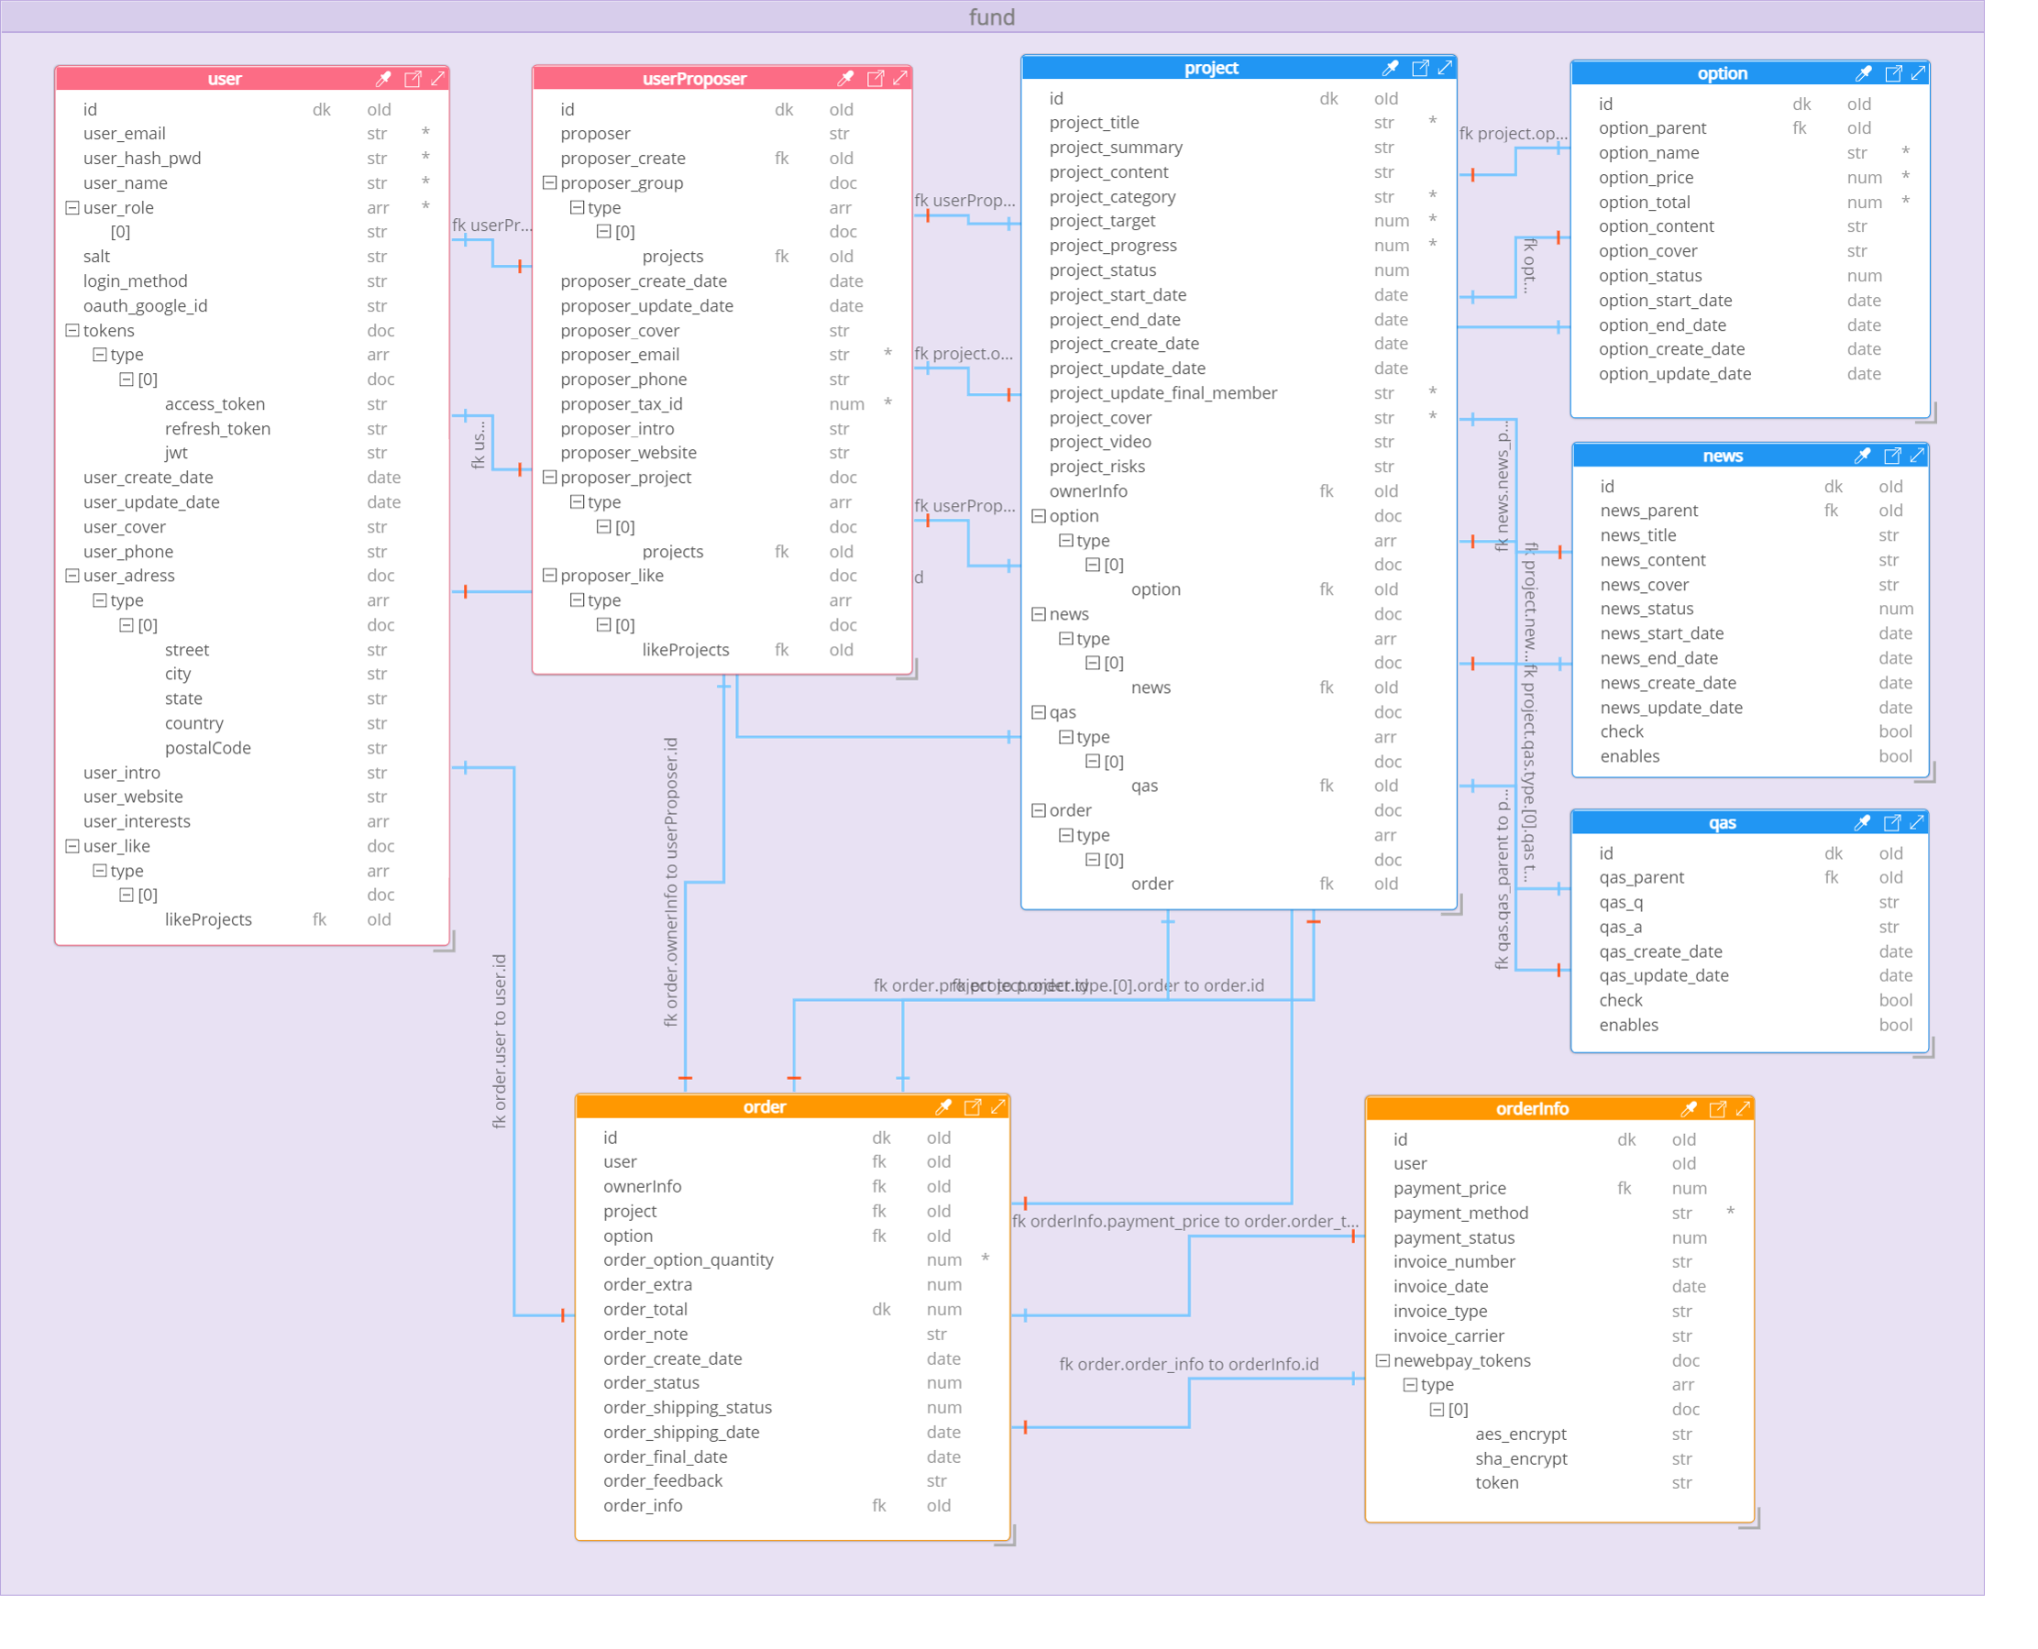
ERD
優化圖片
並將關係簡化
Notes:
接著，依據網站架構及api規格規劃出所需要的資料庫格式，及各資料庫的關聯 (恩怨情仇)

Slide 18
User like Project
User
User get Order
Project
Project has Option
UserProposer has Project
Order by Project
Option
UserProposer
Order
News
OrderInfo
Qas
Notes:
可以簡化成像這樣一張關係圖，像是 user 的… 著重講有標文字的部分

Slide 19
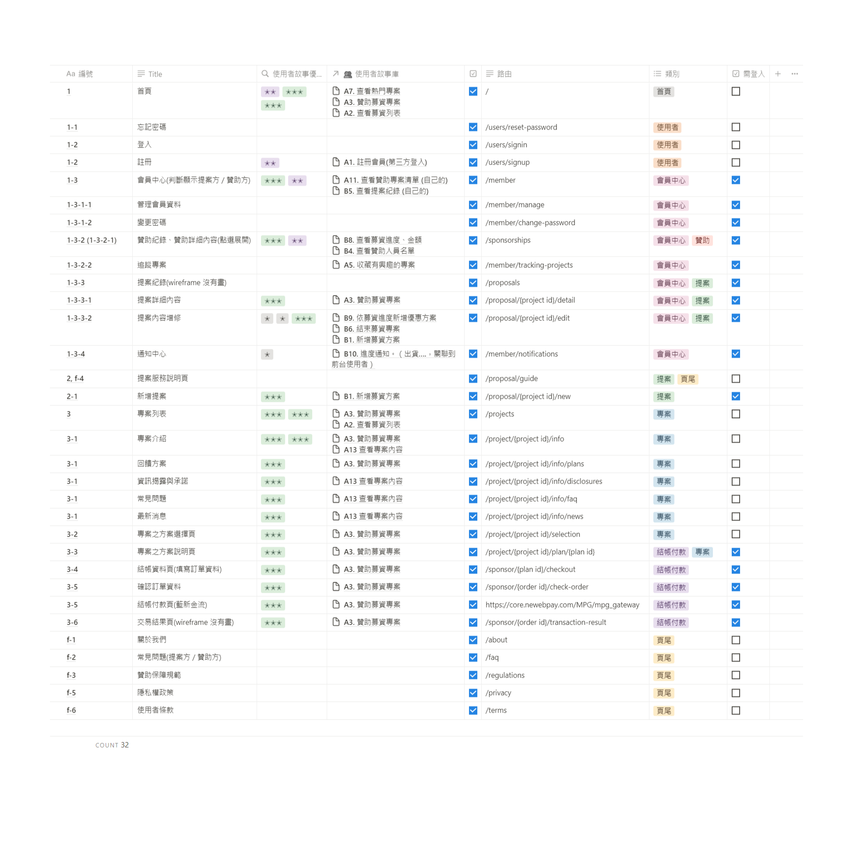
前端路由規劃

Slide 20
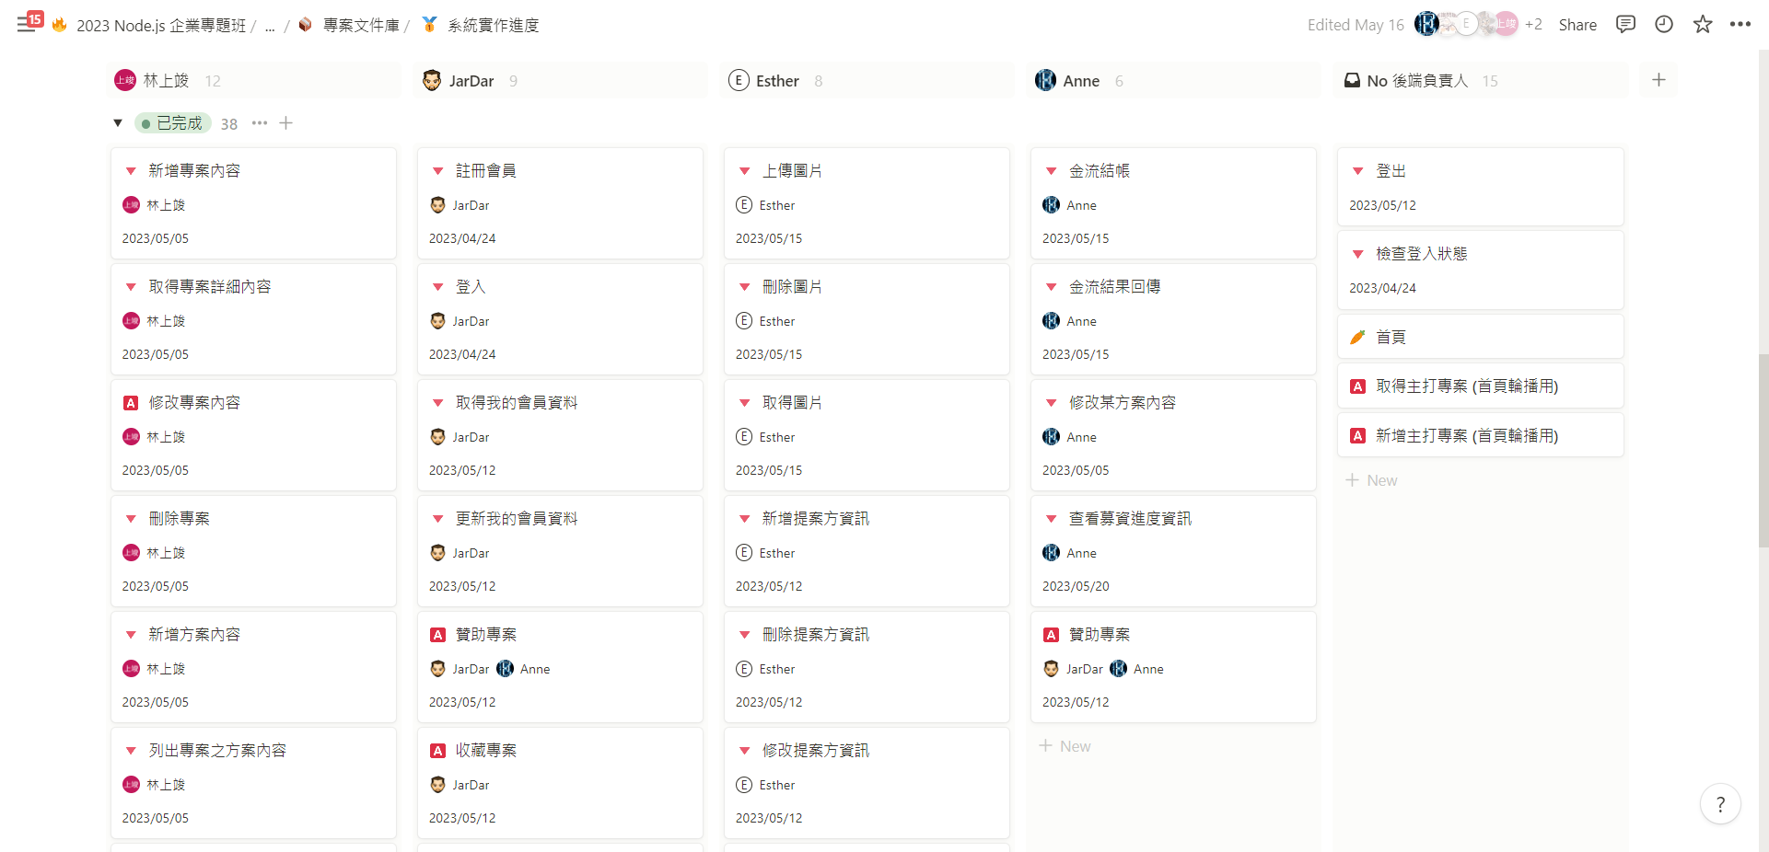
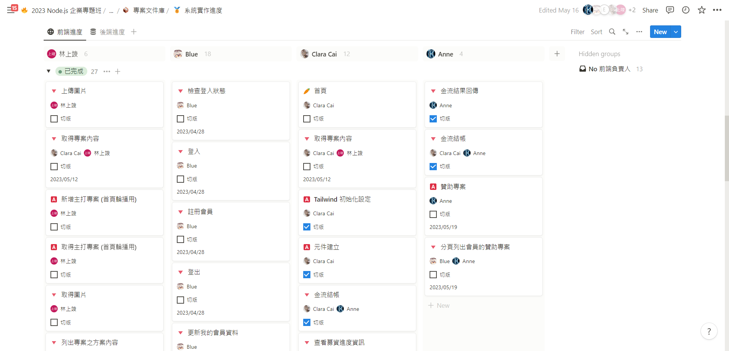
實作 – 前後端開發的任務牆

Slide 21
使用技術
優化內文
前端
Vue + Nuxt + Tailwind + TypeScript
後端
Express + TypeScript
資料庫
MongoDB
Notes:
在這個地方我們有用到…技術，…Demo

Slide 22
使用技術
CI/CD
Github Actions
Vitest (後端)
Playwright (前端)
Render
Vercel
串接服務
Firebase
藍新金流
Google 第三方登入
其他
Uptimerobot
Discord webhook

Slide 23
其他工具
優化內文
協作工具：Notion、Git
規劃工具：drow.io、whimscal、Figma

Slide 24
開發過程
優化內文
進入到開發後，由於我們的目的是在磨練新技術的同時，可以做一個網站，因此我們採用較不熟悉的 typescript 語法來撰寫。
過程中也有遇到一些坑，這個會在後面的﹝遇到問題﹞章節分享。

Slide 25
團隊成員

Slide 26
團隊成員
優化圖片
設計師
Tori
Midjourney
前端工程師
Blue
Clara
後端工程師
Anne
Esther
John
JarDar
行銷 兼 顧問
ChatGPT

Slide 27
成員介紹
優化圖片
合作順暢
互相支援
無私分享
Notes:
合作順暢 - 我們的團隊協作十分順暢，有著豐富的設計經驗和技術能力。
專業態度 - 我們堅持高品質、專業化的工作態度，能夠給客戶帶來最滿意的服務體驗。
共享成果 - 我們的團隊樂於分享成果和經驗，並提供適合的解決方案，讓客戶受益。

Slide 28
平台功能展示

Slide 29
平台功能展示
優化內文 加入基礎流程圖
贊助方
檢視所有專案
贊助心儀的專案
查看個人的贊助紀錄
設定個人資料
graph TD
A[首頁] --> B[專案列表]
A --> C[專案詳細頁面]
B --> C
C -->|贊助專案| D{是否已登入會員}
D -->|是| E[贊助者填寫贊助金額]
E --> F[選擇回饋方案或贊助方式]
F --> G[確認付款]
G -->|是| H[進入藍新金流付款]
H --> I[選擇付款方式]
I --> J[WebATM/信用卡]
I --> K[ATM轉帳/超商代碼繳費/條碼繳費]
J --> L{付款授權是否成功}
K --> M[跳轉至相對應付款流程]
L -->|是| N[顯示付款成功頁面並更新付款狀態]
L -->|否| O[顯示付款失敗頁面]
M --> P{是否需要等待付款結果}
P -->|是| Q[顯示付款中頁面並進行查詢]
P -->|否| N
Q -->|付款成功| N
Q -->|付款失敗| O
D -->|否| R[登入會員]
R --> E
G -->|否| S[取消付款]
S --> T[返回專案詳細頁面]
O --> T
N --> U[進入會員中心並顯示顯示贊助紀錄]
Notes:
發起人募資流程、捐款流程

Slide 30
平台功能展示
優化內文
提案方
提供自助開立募資專區，方便用戶直接開始募資行動
查看提案紀錄
查看提案專案的募資狀況
graph TD
A[會員中心-提案方] --> B[提案記錄列表]
B --> C[新增提案]
B --> D[修改提案資料]
B --> E[專案進度更新]
C --> F[確認送出]
D --> F
F --> G[等待管理員審核]
G --> |審核未通過| F
G --> |審核通過| H[專案上架]
H --> I[接受贊助]
I --> J[提供回饋]
E --> J
J --> K[專案完成]
Notes:
發起人募資流程、捐款流程

Slide 31
問題與解方 挑戰和突破

Slide 32
問題與解方
優化內文
前期
中期
後期

Slide 33
問題與解方
優化內文
規劃
設計
開發

Slide 34
優化內文
〔徵集組員們的問題，有些問題當下覺得麻煩，但現在回想起來也覺得還好 XDD 要再花一點時間整理一下〕
可能會分幾個面向
前期？中期？後期？
規劃、設計、前端開發、後端開發

Slide 35
使用新技術
因為我們選擇的題目是募資平台，為了在搜尋引擎中獲得更好的曝光和流量，注重網站的搜尋引擎優化（SEO）是至關重要的。因此選擇使用Nuxt.js作為我們專案的前端框架。
雖然 Nuxt 提供許多方便開發的功能方便開發者上手且大家對Vue相對熟悉，但在實作上還是要多去理解一下其相關概念（如：Nuxt的所提供的渲染機制、hydration...等）。此外，與我們熟悉的 Vue.js 相比， Nuxt 還有一些自己的設定，例如它使用了另一個JavaScript庫ofetch來發送HTTP請求。在實作時也不免於頻繁上網尋求解答，幸好最後在參閱許多文章後都有成功達成想要的效果。

Slide 36
幫忙debug(？
在前端開發上如果遇到一些比較奇怪、不如預期的現象通常是由對整體專案比較熟悉的我幫忙debug，遇到的問題包括但不限於直接操作API取得的資料造成server端與用戶端渲染結果不同、v-for key 不唯一造成渲染結果不如預期、錯誤地使用pinia...等。解決這些問題可能需要仔細的除錯和測試，有時候需要花費大量的時間和精力。

Slide 37
建立後端環境
由於是第一次接觸 typescript，再加上 express 沒有像 Vue 那樣有是否要使用 typescript 的建立選項，所以花了不少時間到處看大家都怎麼建立 typescript + express 的後端環境 (並且是以 www 檔啟動的)。但看來看去，都沒有找到那麼完美符合的
也有嘗試過直接把程式碼丟給 chatGPT，請他幫我把它轉成 typescript，但轉出來的成果一樣有問題，然後也不知從何解起
最後是靠著拼裝各個網路上的範例，才終於建立出來

Slide 38
建立假資料
一開始是遇到 object ID 的問題 (collection 彼此互相關聯)，找到解決辦法之後，以為沒事了，沒想到隨著越來越多API串到前端，假資料的品質要求越來越高，越來越多一開始沒想過的問題顯現出來，建立方法也因此需要一直調整
細節可以看這邊
https://github.com/rabbitfund/rabbitfund_backend/blob/main/doc/createData.md

Slide 39
對使用的技術不夠熟悉：
前期花了大量時間在研究技術，但也在過程中逐漸上手。
Tailwind 從不熟需要一直看文件，寫一段時間後，常用的語法就可以下意識的寫出來。

Slide 40
功能做不出來：
先上網找資料，問 chatGPT，適時的跟組員討論求救。
研究 modal 時不知道如何整合到 Nuxt 3，在組員的協助下成功實作出來。

Slide 41
最喜歡的點、巧思

Slide 42
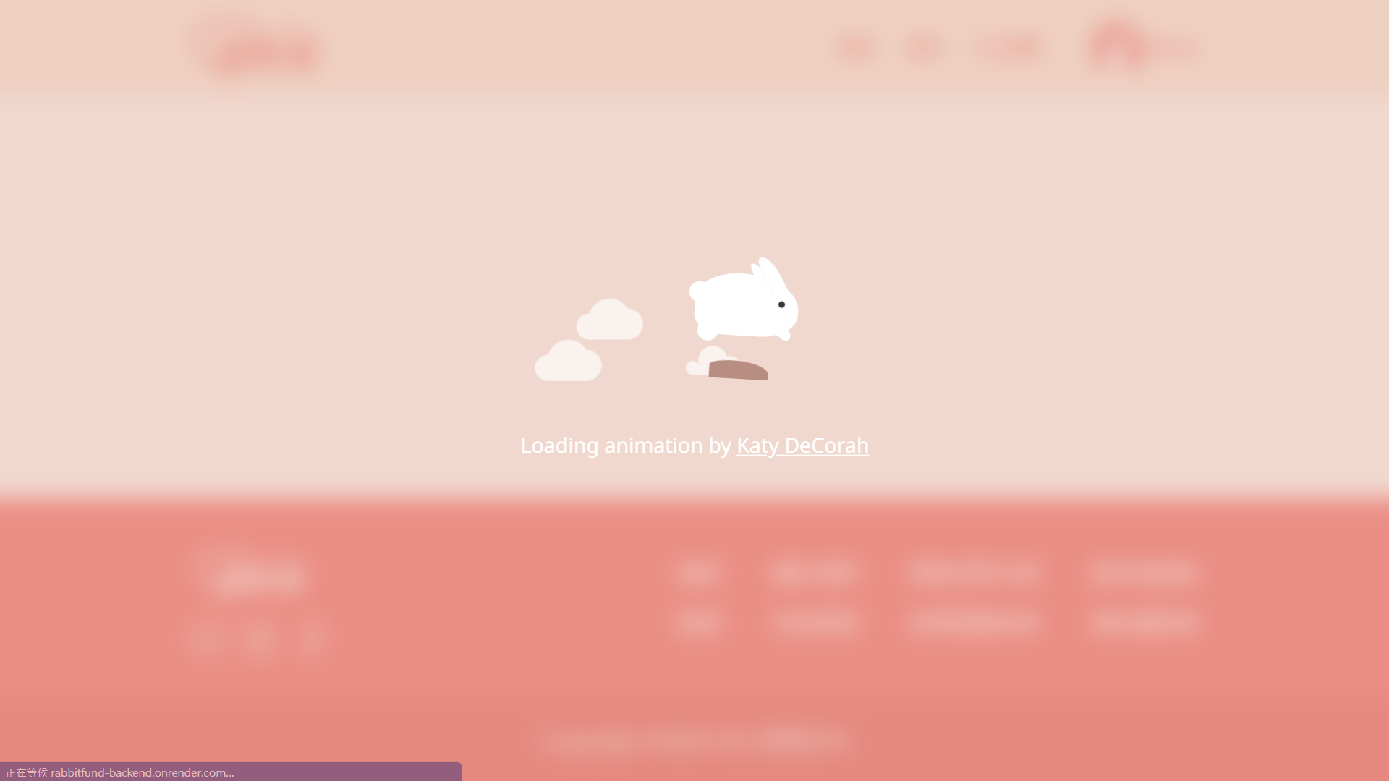
Loading
Notes:
loading 的動畫，也是我們組員調整了很久的部分，包含出現時機，到每頁的過度動畫，或是資料未渲染完成前…這些時機點都是我們一再調整，力求無違和的呈現，最終的結果也確實符合我們的預期。而且有時候看兔子很努力地奔跑，感覺真的很認真呢XD

Slide 43
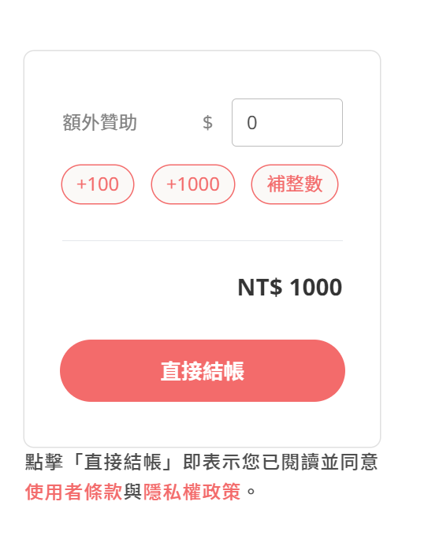
贊助結帳的 `補整數`
特別設計成不論是贊助什麼金額，會補滿到第一位數的整數。
鼓勵沒有想法要額外贊助多少的人，可以多善用 XD

Slide 44
資料建置
優化圖片

Slide 45
未來展望

Slide 46
從這次的網站設計中，我們深刻地感受到網站設計的多方面性，設計師的想像力、架構師的前後端技術、營運的商業思考等各方面的技能都需要通盤的考慮，才能使網站設計更加出色。

Slide 47
技術創新 - 我們將不斷創新和優化技術，以提供更好的平台體驗和更優質的服務。 國際化拓展 - 我們將積極拓展海外市場，爭取在國際范圍內樹立良好的品牌形象。

Slide 48
心得

Slide 49





開發時程
優化圖片
發想
設計
開發
測試
成果
發表
Notes:
其實整子時成蠻短的，從 00/00 到 00/00 ，中間還包含規劃，及扣除上班的時間

Slide 50
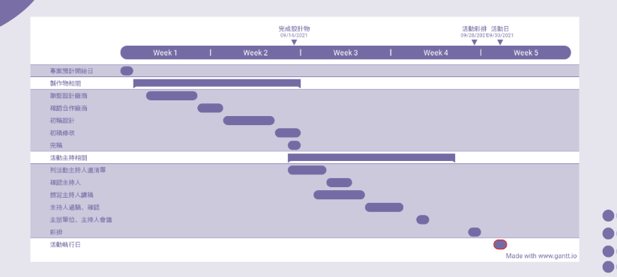
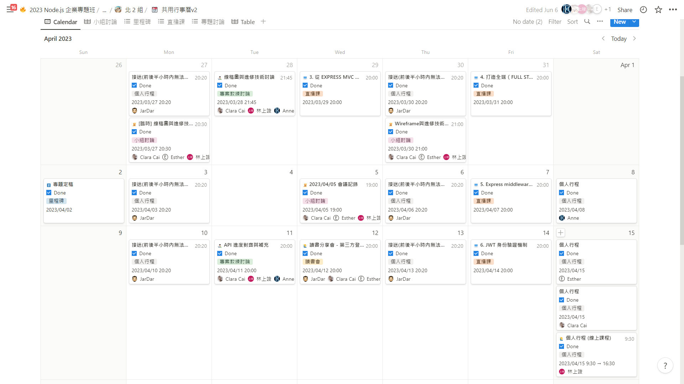
時程
優化圖片
居然有辦法每週開2次小組會議+1次教練討論
Notes:
居然有辦法每週開2次小組會議+1次教練討論，真的不知道時間哪裡來的><

Slide 51
感想
優化內文
雖然很肝，但有學到新東西的感覺很好
通過設計這個募資網站，我們瞭解了網站UI和前端技術等多個方面的知識和技能。我們更加熟悉了規劃一個完整網站所需的各種迫切需要和必要的系統與功能。
Notes:
通過設計這個募資網站，我們瞭解了網站UI和前端技術等多個方面的知識和技能。我們更加熟悉了規劃一個完整網站所需的各種迫切需要和必要的系統與功能。 完成此網站設計的過程也提醒了我們，態度對待每個募資項目都非常謹慎和重視，並始終保持謙虛的態度。將來，我們將繼續為此領域和更多慈善事業做出貢獻。

Slide 52
大家一起朝著一個方向努力， 好像不可能的事情， 也變得不是那麼難了
-- 倍而兔募資平台研發團隊

Slide 53
目 錄
創作理念
成員介紹
概念發想、企劃
開發過程
平台展示
使用技術
遇到問題
最喜歡的點、巧思
心得
其他 (時間規劃)
Notes:
創作理念、成員介紹：為什麼要做這個作品
開發過程：如何企劃，規劃中的故事
不好的案例（流水帳介紹）：我們寫了使用者故事、wireframe
好的範例：在畫 wireframe 的過程中，因為團隊間 …
使用技術：請當做在場的人都並非認識 Vue.js，重新介紹如何完成此作品
困難點：遇到什麼樣的狀況，然後是怎麼解決的
最喜歡的點：介紹自己在這個作品上額外的巧思，以及說明為什麼喜歡這個設計
心得：可以總結自己在這之中學了什麼，然後給予每件事情評個分（例如團隊分數、學到的知識內容）
其他建議： 時間規劃，把時間放在介紹起來「最順的地方」（或者最有看頭的地方）
別花太多時間介紹太基本的功能，例如：登入註冊
好的方式：直接開好多個瀏覽器，都已經登入各身份
這是一場 Show，如何適當的展示也是重點

Slide 54
一切的起點 ...
首次相見歡 - 認識彼此，決定了未來三個多月燃燒生命的專題題目：募資網站！
Notes:
2023 / 3 / 5
因為大家都對募資方案 當初我們會想要做實體活動的募資，好像是因為目前的募資網站好像都是線上活動居多。 提供目前實體活動較少有募資管道的問題。

Slide 55
創作理念

Slide 56
創作理念
我們深信每個人都是獨一無二的，因此我們希望提供了一個優質平台，讓每個人都能夠自由地發揮想像力。
我們樂於協助，除了提供經濟上的資源，我們更希望創造一個充滿互信、分享和支援的社群。

Slide 57
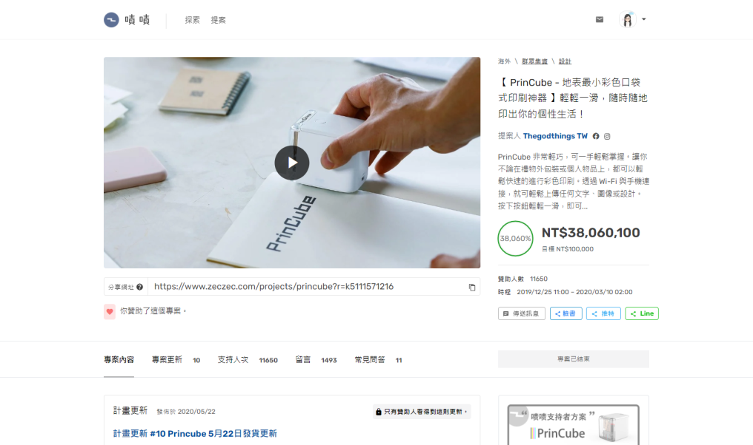
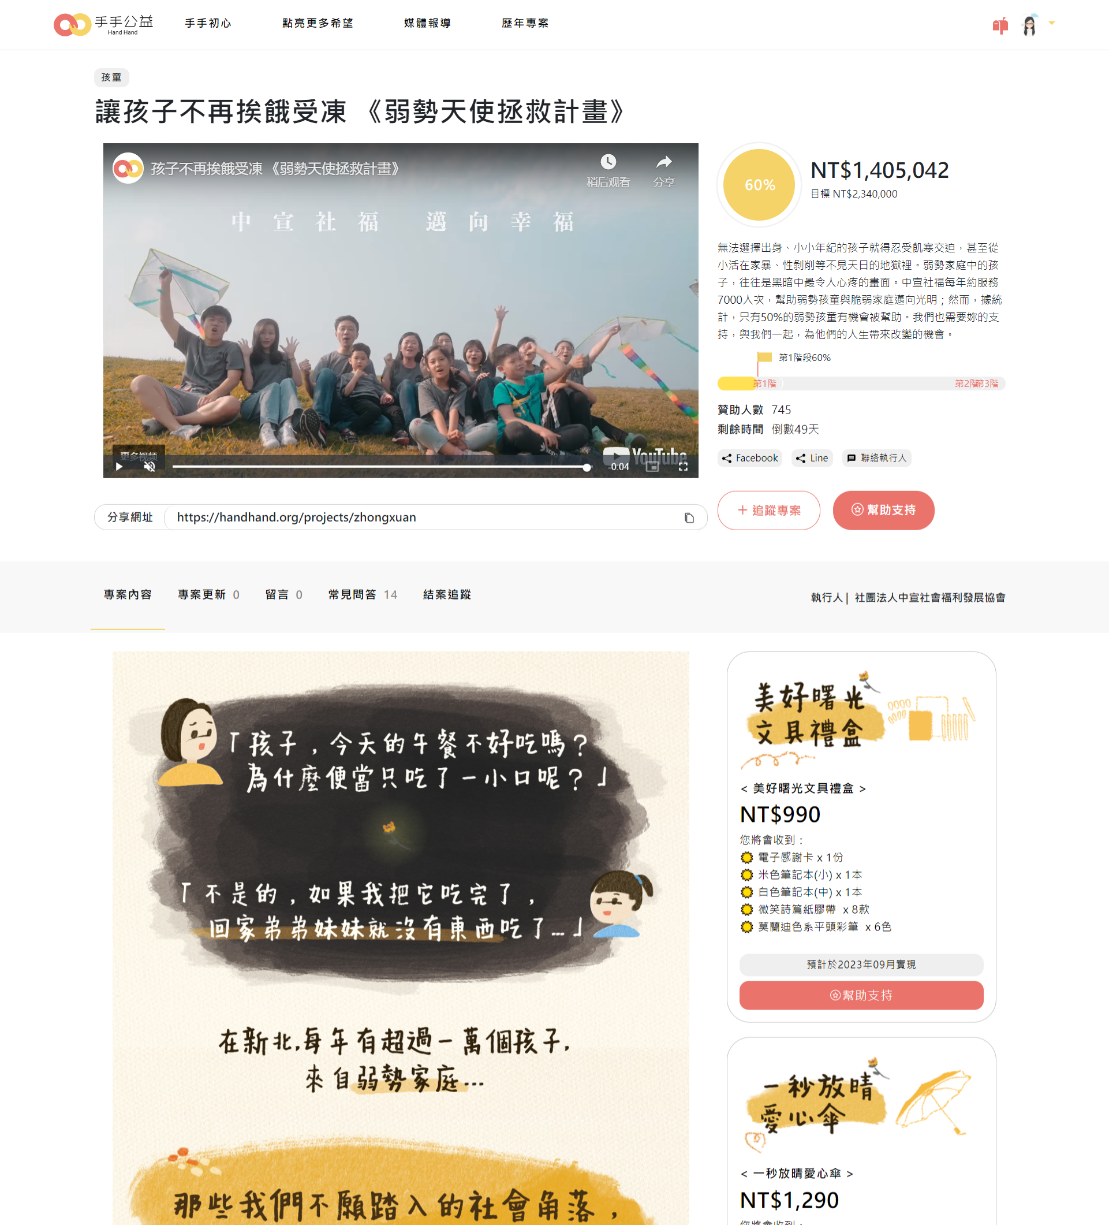
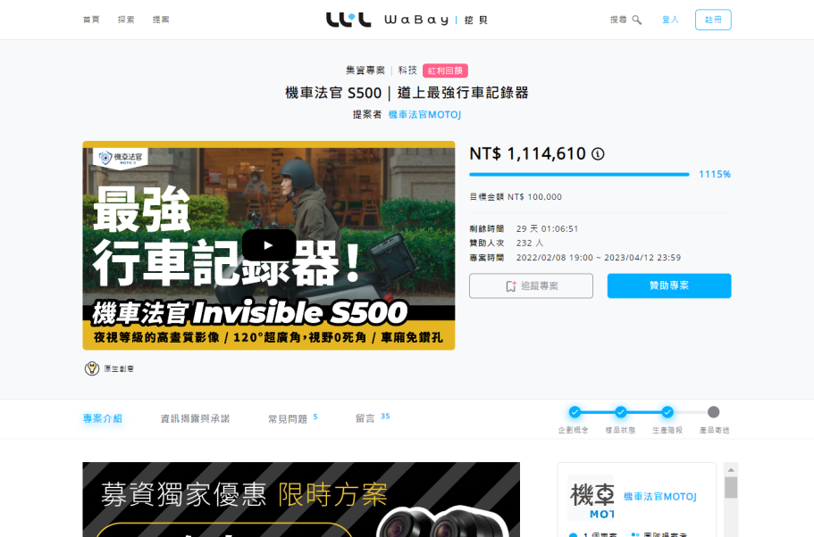
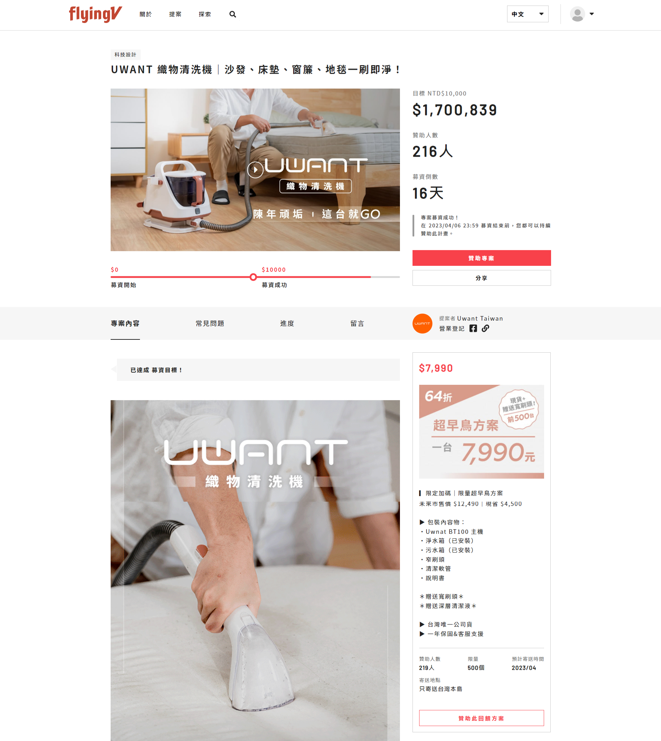
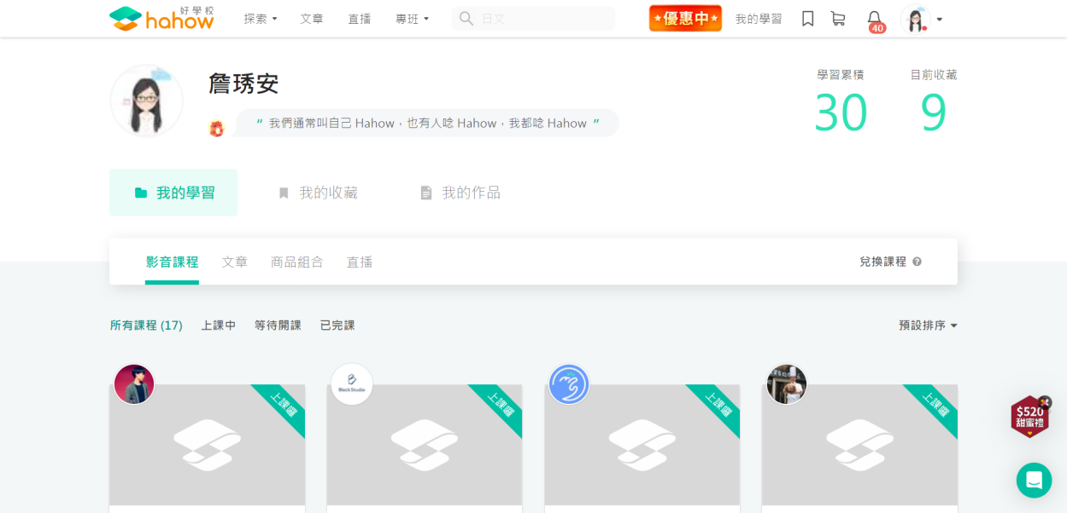
概念發想
優化內文
Notes:
目標確認後，我們開始了對平台的規劃及發想，首先就是讓使用者如何能快速認識我們的平台，並能及時的獲得解答與贊助，過程中也有參考了市面上同類型的網站，如：挖貝、嘖嘖、Hahow、 flyingV 、手手公益 ...

Slide 58
網站外觀設計
優化內文
創意設計
結合現有的優秀募資平台，網站的UI設計風格注重簡潔與大氣，具有更高的品質表現。
童趣元素
把童趣元素融入網站設計中，突顯慈善事業的善意和關懷，讓人耳目一新。

Slide 59
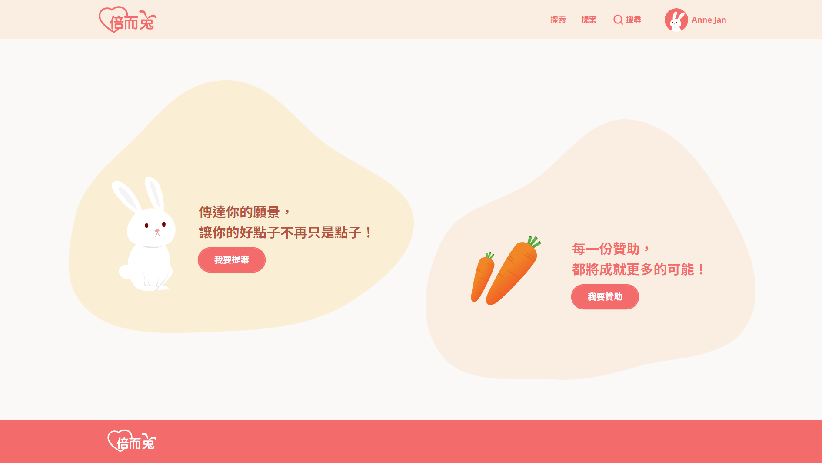
網站風格
童趣風格
溫暖的色調
明亮的色彩

Slide 60
平台設計

